Slide 1
第二章 基本语法
2.1 PEP8 风格指南
2.2 变量与数据类型
2.3 表达式
2.4 实验
2.5 小结
习题

Slide 2
2.1 PEP8 风格指南
第二章 基本语法
PEP8
Python Enhancement Proposal #8，是Python增强提案（Python Enhancement Proposals）中的第8号，缩写为PEP 8，它是针对Python代码格式而编订的风格指南。本节将介绍PEP8的部分内容，例如变量、函数和方法、属性和类、模块和包等关键因素的命名规则，以及运算符等相关规定，并强烈建议读者在编写Python程序源代码时，应该遵循该指南，可以使项目更利于多人协作，并且后续的维护工作也将变得更容易。

Slide 3
2.1 PEP8 风格指南
第二章 基本语法
2.1.1 变量
全局变量使用英文大写，单词之间加下划线：
SCHOOL_NAME = Tsinghua University #学校名称
私有变量使用英文小写和一个前导下划线：
_student_name
一般变量使用英文小写，单词之间加下划线：
class_name
变量命名规则：
名称第一字符为英文字母或者下划线
名称第一字符后可以使用英文字母、下划线和数字
名称不能使用python的关键字或保留字符
名称区分大小写，单词与单词之间使用下划线连接

Slide 4
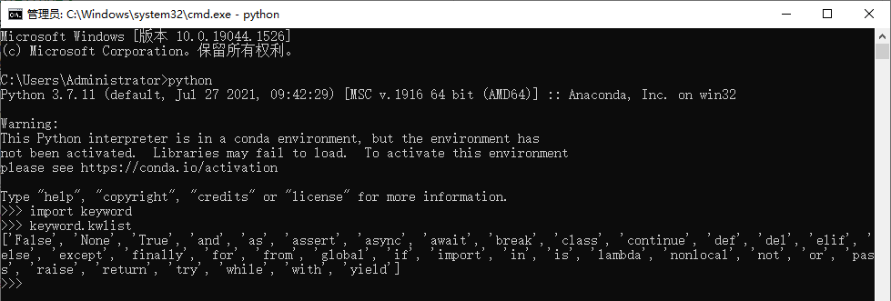
2.1 PEP8 风格指南
第二章 基本语法
2.1.1 变量
Python 3的关键字和保留字，可以从shell命令行中查看，方法如下：
>>> import keyword #导入keyword模块
>>> keyword.kwlist #调用kwlist显示保留关键字列表
False, None, True, and, as, assert, break, class, continue, def, del, elif, else, except, finally, for, from, global, if, import , in, is, lambda, nonlocal, not, or, pass, raise, return, try, while, with, yield

Slide 5
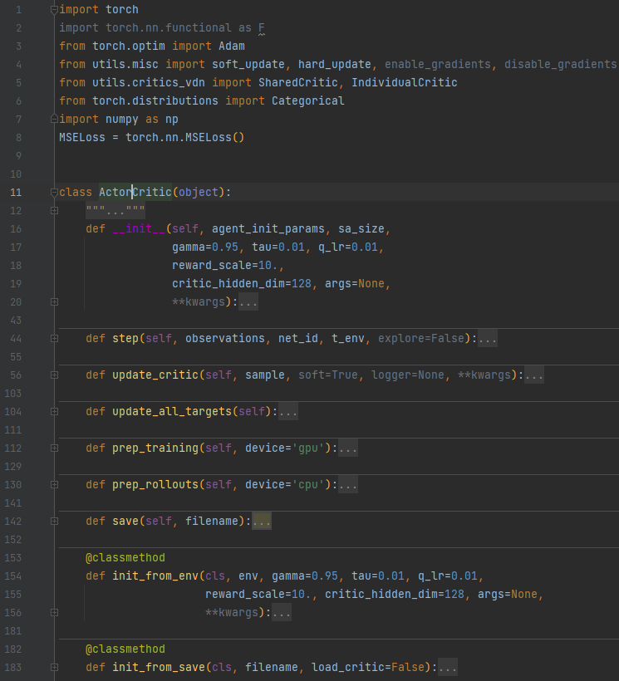
2.1 PEP8 风格指南
第二章 基本语法
2.1.2 函数和方法
函数名是英文小写，单词之间加下划线。
函数名不能与保留关键字冲突，如果冲突，最好在函数名后面添加一个后置下划线，不要使用缩写或单词拆减，最好的方式是使用近义词代替。
实例方法的第一个参数总是使用self。
类方法的第一个参数总是使用cls。
@classmethod

Slide 6
2.1 PEP8 风格指南
第二章 基本语法
2.1.3 属性和类
类的命名遵循首字母大写（ActorCritic）的方式，大部分内置的名字都是单个单词（或两个）。
类的属性（方法和变量）命名使用全部小写的方式，可以使用下划线。公有属性不应该有前导下划线，如果公有属性与保留关键字发生冲突，在属性名后添加后置下划线。
如果该类是为了被继承，有不让子类使用的属性，给属性命名时可以给它们加上双前导下划线，不要加后置下划线。
为避免与子类属性命名冲突，在类的一些属性前，前缀两条下划线。比如：类Faa中声明__a，访问时，只能通过Faa._Faa__a，以避免歧义。
2.1.4 规定
下列运算符前后都需使用一个空格：
= + - < > == >= <== and or not
下列运算符前后不使用空格：
* / **

Slide 7
2.1 PEP8 风格指南
第二章 基本语法
2.1.5 规定
下列运算符前后都需使用一个空格：
= + - < > == >= <== and or not
下列运算符前后不使用空格：
* / **

Slide 8
第二章 基本语法
2.1 PEP8 风格指南
2.2 变量与数据类型
2.3 表达式
2.4 实验
2.5 小结
习题

Slide 9
2.2 变量与数据类型
第二章 基本语法
2.2.1 变量
Python语言是面向对象（Object）的编程语言，可以说在Python中一切皆对象。对象是某类型具体实例中的某一个，每个对象都有身份、类型和值。
●身份（Identity）与对象都是唯一对应关系，每一个对象的身份产生后就都是独一无二的，并无法改变。对象的ID是对象在内存中获取的一段地址的标识。
●类型（Type）是决定对象将以哪种数据类型进行存储。
●值（Value）存储对象的数据，某些情况下可以修改值，某些对象声明值过后就不可以修改了。
变量的值是在不断的动态变化的，Python的变量可以不声明直接赋值使用。由于Python采用动态类型（Dynamic Type），变量可以根据赋值类型决定变量的数据类型。
在Python中，变量使用等号赋值以后会被创建，定义完成后可以直接使用。

Slide 10
2.2 变量与数据类型
第二章 基本语法
2.2.2 数据类型
Python有可以自由的改变变量的数据类型的动态类型和变量事先说明的静态类型，特定类型是数值数据存入相应的数据类型的变量中，相比下，动态数据类型更加灵活。
变量的数据类型有多种类型，Python3 中有六个标准的数据类型：
●Numbers（数字类型）
●Strings（字符串类型）
●Lists（列表类型）
●Tuples（元组类型）
●Dictionaries（字典类型）
●Sets（集合类型）
Python中常用的数据类型：整数(int)、字符串(str)、布尔值(bool)、列表(list)、元组(tuple)、字典(dict)、浮点数(float)、复数(complex)、可变集合(set)之间可以按规则互相转化。

Slide 11
2.2 变量与数据类型
第二章 基本语法
2.2.2 数据类型
Python内置的数字类型有整型（Integers）、浮点型（Floating point numbers）和复数（Complex numbers）三种，作为可以进行算术运算等的数据类型。
1、整型（Integers）
整数类型（int）简称为整型，表示整数，包括正负的整数，如：0110、-123、123456789。
在使用整型的数还包括其它进制，0b开始的是二进制（binary），0o开始的是八进制（octonary），0x开始的十六进制（hexadecimal），进制之间可以使用函数进行转换，使用时需要注意数值符合进制。
2、布尔型（Booleans）
布尔值是整型（Integers）的子类，用于逻辑判断真（True）或假（False），用数值1和0分别代表常量True和False。

Slide 12
2.2 变量与数据类型
第二章 基本语法
2.2.2 数据类型
3、浮点型（Float）
浮点型（Float）是含有小数的数值，用于实数的表示，由正负号、数字和小数点组成，正号可以省略，如：-3.0、0.13、7.18。Python的浮点型执行IEEE754双精度标准，8个字节一个浮点，范围-1.8308~+1.8308的数均可以表示。
浮点型方法
fromhex(s):十六进制浮点数转换为十进制数；
hex()：以字符串形式返回十六进制的浮点数；
is_integer()：判断是否为小数，小数非零返回False，为零返回True，转换为布尔值。
4、复数型（Complex）
复数类型（Complex）由实数和虚数组成，用于复数的表示，虚数部分需加上j或J，如：-1j、0j，1.0j。Python的复数类型是其他语言一般没有的。

Slide 13
2.2 变量与数据类型
第二章 基本语法
2.2.2 数据类型
5、字符串类型（Strings）
字符串（Strings），用于Unicode字符序列，使用一对单引号、双引号和使用三对单引号或者双引号引起来的字符就是字符串，如 hello world 、"20180520"、 hello 、"""happy!"""。
严格地说，在 Python 中的字符串是一种对象类型，使用 str 表示，通常单引号 或者双引号""包裹起来。
字符串和前面讲过的数字一样，都是对象的类型，或者说都是值。如果不想让反斜杠发生转义，可以在字符串前面加个r表示原始字符串，加号+是字符串的连接符，星号*表示复制当前的字符串，紧跟的数字为复制的次数。

Slide 14
2.2 变量与数据类型
第二章 基本语法
2.2.3 type() 函数
type()函数是内建的用来查看变量类型的函数，调用它可以简单的查看数据类型，基本用法：
type(对象)
对象即为需要查看类型的对象或数据，通过返回值返回相应的类型，例：
>>> type(1) #查看数值1的数据类型
<class int > #返回结果
>>> type("int") #查看”int”的数据类型
<class str > #返回结果

Slide 15
2.2 变量与数据类型
第二章 基本语法
2.2.4 数据类型的转换
转换为整型int类型：
int(x [,base])
int()函数将x转换为一个整数，x为字符串或数字，base进制数，默认为十进制。
>>> int(100.1) #浮点转整数
100 #返回结果
>>> int( 01010101 ,2) #二进制转换整数
85 #返回结果

Slide 16
2.2 变量与数据类型
第二章 基本语法
2.2.4 数据类型的转换
转换为浮点型float类型：
float(x)
float()函数将x转换为一个浮点数，x为字符串或数字，没有参数的时默认返回0.0。
>>> float() #空值转换
0.0 #返回结果
>>> float(1) #整数转浮点
1.0 #返回结果
>>> float( 120 ) #字符转浮点
120.0 #返回结果

Slide 17
2.2 变量与数据类型
第二章 基本语法
2.2.4 数据类型的转换
转换为字符串str类型：
str(x)
str() 函数将对象转化为适于人阅读的形式，x为对象，返回值为对象的string类型。
>>> x = "今天是晴天" #定义x
>>> str(x) #对x进行转换
今天是晴天 #返回结果

Slide 18
2.2 变量与数据类型
第二章 基本语法
2.2.4 数据类型的转换
转换为布尔值布尔类型：
bool(x)
bool() 函数用于把给定参数转换为布尔类型，返回值为True或者False，在没有参数的情况下默认返回 False。
>>> bool() #空置转布尔类型
False #返回结果
>>> bool(0) #整数0转布尔值
False #返回结果
>>> bool(1) #整数1转布尔值
True #返回结果
>>> bool(100) #整数100转布尔值
True #返回结果

Slide 19
第二章 基本语法
2.1 PEP8 风格指南
2.2 变量与数据类型
2.3 表达式
2.4 实验
2.5 小结
习题

Slide 20
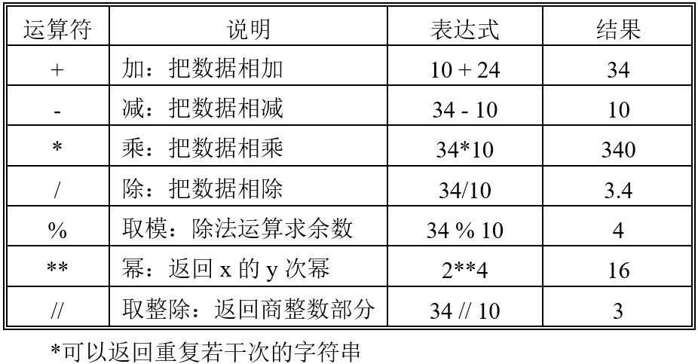
2.3 表达式
第二章 基本语法
2.3.1 算术运算符
算术运算符主要是用于数字类型的数据基本运算，Python支持直接进行计算，也就是可以将python shell当计算器来使用。

Slide 21
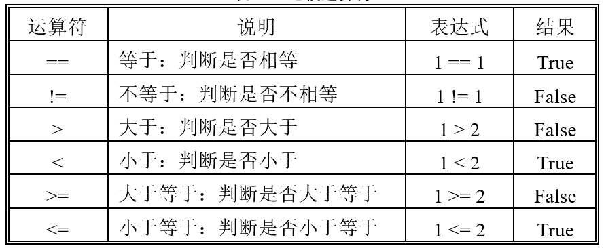
2.3 表达式
第二章 基本语法
2.3.2 比较运算符
比较运算符用于判断同类型的对象是否相等，比较运算的结果是布尔值Ture或False，比较时因数据类型不同比较的依据不同。复数不可以比较大小，但可以比较是否相等。
在Python中比较的值相同时也不一定是同一个对象。

Slide 22
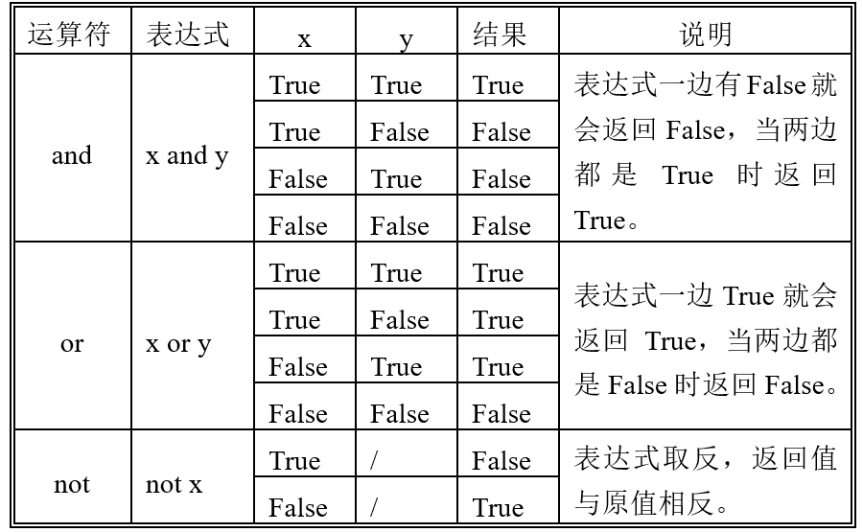
2.3 表达式
第二章 基本语法
2.3.3 逻辑运算符
逻辑运算符为and（与）、or（或）、not（非）用于逻辑运算判断表达式的True或者False，通常与流程控制一起使用

Slide 23
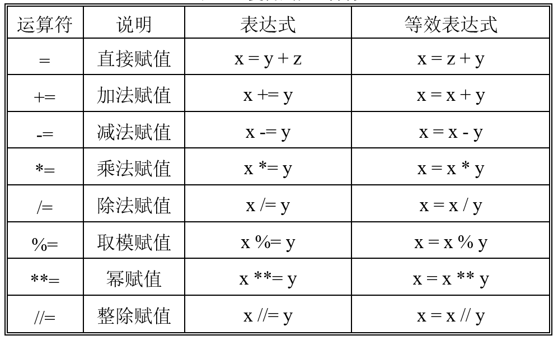
2.3 表达式
第二章 基本语法
2.3.4 复合赋值运算符
复合赋值运算符时将一个变量参与运算的运算结果赋值给改变量，即a参加了该运算，运算完成后结果赋值给a

Slide 24
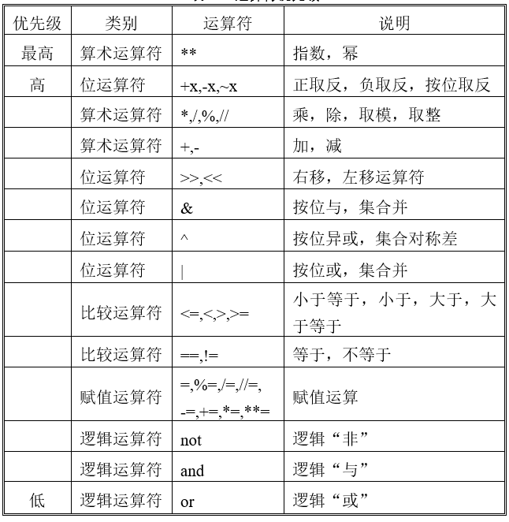
2.3 表达式
第二章 基本语法
2.3.5 运算符优先级
由数值、变量、运算符组合的表达式和数学上相同，是有运算符优先级的，优先级高的运算符先进行运算，同级运算符，自左向右运算，遵从小括号优先原则。等号的同级运算时例外，一般都是自右向左进行运算。

Slide 25
第二章 基本语法
2.1 PEP8 风格指南
2.2 变量与数据类型
2.3 表达式
2.4 实验
2.5 小结
习题

Slide 26
2.4 实验
第二章 基本语法
2.4.1 用常量和变量
常量，Python中在程序运行时不会被更改的量称之为常量，一旦初始化后就不能修改的固定值。Python中定义常量需要用对象的方法来创建。
现在有直径为68cm的下水道井盖，需要求面积，其中Π直接使用数学库中的pi，pi即为Python中的常量。
实验实例如下：
>>> from math import * #引入数学库
>>> pi*(68/2)**2 #计算
3631.681107549801 #计算结果
>>> int(pi*(68/2)**2) #嵌套转换为int类型
3631 #返回取整的结果

Slide 27
2.4 实验
第二章 基本语法
2.4.1 用常量和变量
变量的使用
Python中变量不需要声明，使用等号直接赋值，值的数据类型为动态类型，也可以使用等号为多个变量赋值。
为a、b、c赋值为“Python编程”，“3.6”，“2021”，然后输出“2021Python编程3.6”然后计算b和c的和，在输出a的内容。
实验实例如下：
>>> a , b , c = Python编程 ,3.6,2021 #定义变量和赋值
>>> print(str(c) + a + str(b)) #打印
2021Python编程3.6 #打印结果
>>> b+c #计算b+c
2024.6 #计算结果
>>> a #输出a的内容
Python编程 #输出

Slide 28
2.4 实验
第二章 基本语法
2.4.2 用运算符和表达式
由于Python shell可以直接当计算器使用，输入表达式后可以直接计算出结果，也可以使用变量。
下面计算二的三次方加上三乘五除以十再加上二加一的结果，先使用直接计算，再使用变量。
实验实例如下：
>>> 1 + 2 + 3*5/10 + 2**3 #输入表达式
12.5 #返回计算结果
>>> a = 1 + 2 + 3*5/10 + 2**3 #给变量a赋值的表达式
>>> print (a) #输出变量
12.5 #返回计算结果

Slide 29
2.4 实验
第二章 基本语法
2.4.3 type()函数的使用
type()函数是Python内置的函数用于返回数据类型，当我们要对一个变量赋值时，先要确定变量的数据类型，就会使用到type()函数。
实验实例如下：
>>> from math import * #导入数学库
>>> type(pi) #查询pi的数据类型
<class float > #返回为float类型
>>> a = 1 #定义变量a并赋值
>>> b = "python" #定义变量b并赋值
>>> c = 2.5 #定义变量c并赋值
>>>
>>> type(a) #查询a的数据类型
<class int > #返回int类型
>>> type(b) #查询b的数据类型
<class str > #返回str类型
>>> type(c) #查询c的数据类型
<class float > #返回float类型

Slide 30
2.4 实验
第二章 基本语法
2.4.4 help()函数的使用
help() 函数是Python内置用于查看函数或模块用途的详细说明文档的帮助函数。在Python语言中有很多的函数，一般在定义函数时会加上说明文档，说明函数的功能以及使用方法。
下面我们通过查看print()函数、input()函数和一些数据类型来进行help()函数的使用实验（部分文档内容进行了删减）。
实验实例如下：
>>> help(print) #查询print()函数的帮助
Help on built-in function print in module builtins:
print(...)
print(value, ..., sep= , end= \n , file=sys.stdout, flush=False)
Prints the values to a stream, or to sys.stdout by default.
Optional keyword arguments:
略

Slide 31
2.4 实验
第二章 基本语法
2.4.4 help()函数的使用
下面我们通过查看print()函数、input()函数和一些数据类型来进行help()函数的使用实验（部分文档内容进行了删减）。
实验实例如下：
>>> help(input) #查询input()函数的帮助
Help on built-in function input in module builtins:
input(prompt=None, /)
略
>>> help("int") #查询int的使用说明
Help on class int in module builtins:
class int(object)
略
>>> help("float") #查询float的使用说明
Help on class float in module builtins:
class float(object)
略

Slide 32
第二章 基本语法
2.1 PEP8 风格指南
2.2 变量与数据类型
2.3 表达式
2.4 实验
2.5 小结
习题

Slide 33
2.5 小结
第二章 基本语法
本章主要对Python的代码风格、变量、数据类型、运算符进行了简单讲解，都是学习Python语言的基础知识，希望大家在学习是多加理解，对代码风格也要多加记忆和练习，对Python的变量和运算符要经常使用，加深印象，为后面更好的学习Python做准备。

Slide 34
第二章 基本语法
2.1 PEP8 风格指南
2.2 变量与数据类型
2.3 表达式
2.4 实验
2.5 小结
习题

Slide 35

习题：
1.在python中，float的数据类型是如何表达的（实例）______。
2.Int类型的数据转换为布尔值类型的结果有______和______。
3.要查询变量的类型可以用______。
4.运算符中优先级最高的是______。
5.Python中的数据类型分为______个大类，bool是哪一个大类中的______。

Slide 36

Thanks

